Slide 1
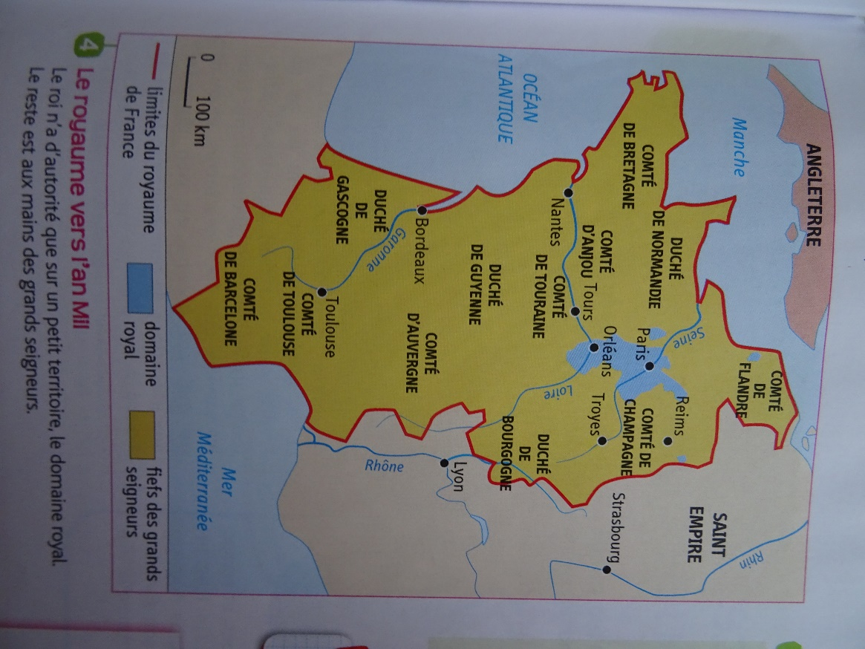
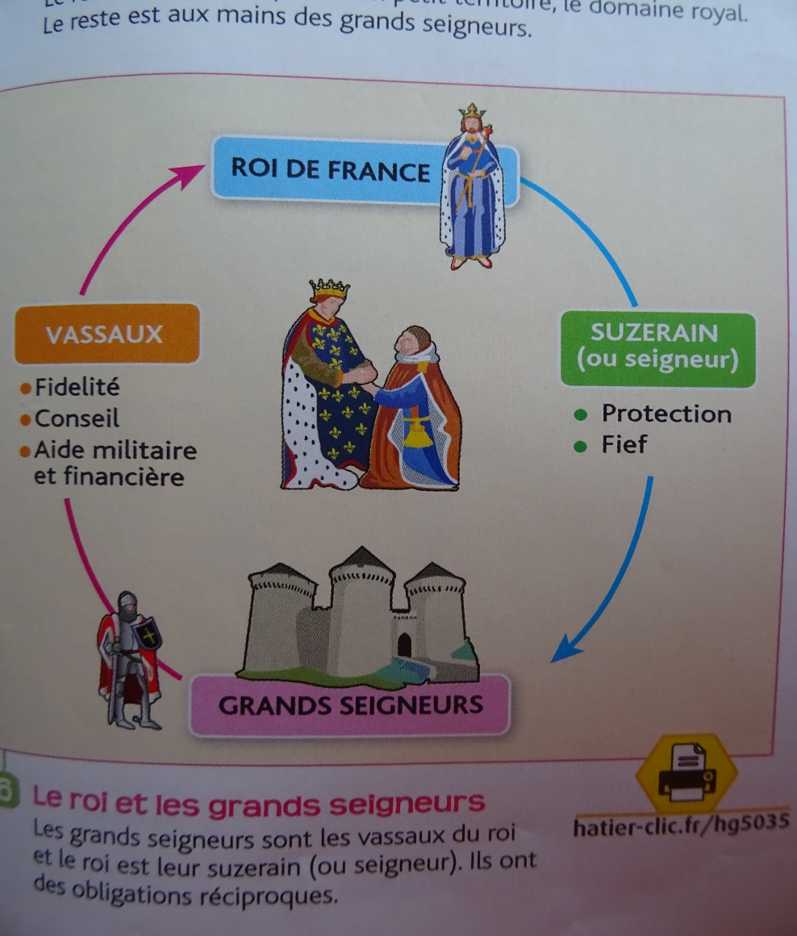
COMPETENCES SOCLE COMMUN :
J’analyse un document (des cartes sur l’évolution du domaine royal de l’an mil à 1483) D 1, 2
Questions: identifiez le domaine royal en l’an mil,
Qui dirige les reste du royaume de France en l’an mil?

Slide 2
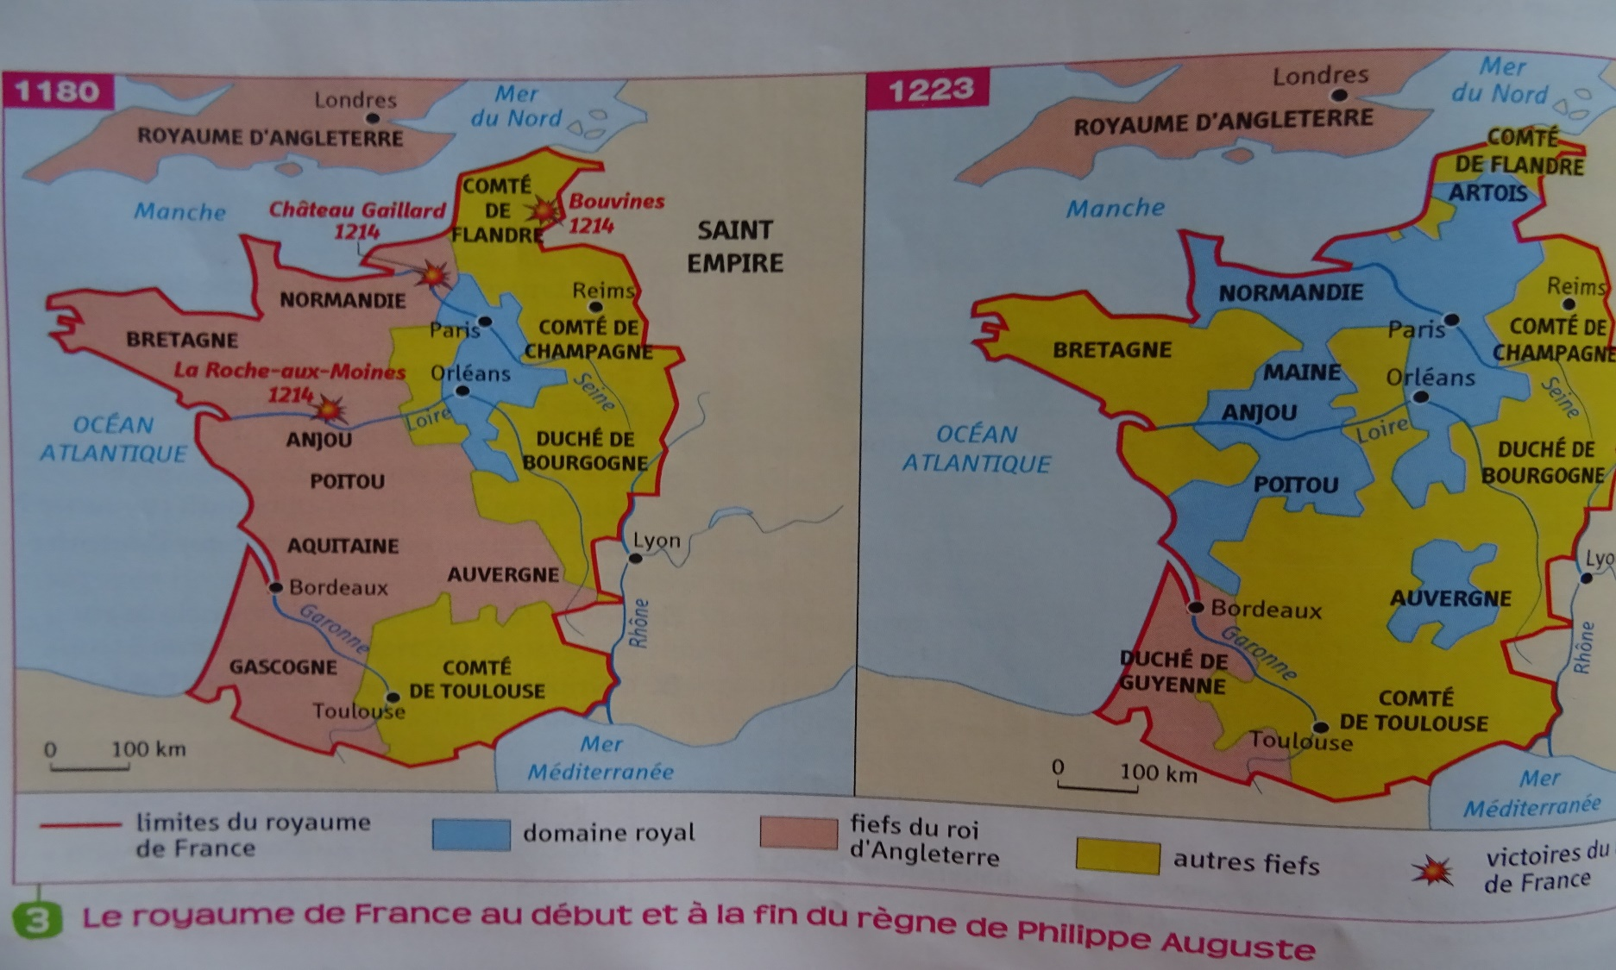
Questions:
Comment évolue le domaine royal de 1180 à 1223 ?

Slide 3
COMPETENCES SOCLE COMMUN :
Je m’informe sur internet (s’informer sur la cérémonie du sacre) D1, 2, 3
Tapez dans le moteur de recherche « palais de Tau et sacre des rois de France »
A partir des documents de la page 5, répondez aux 3 questions suivantes:
- Quels serments prête le roi ?
- Sur quelles parties du corps l’archevêque le oint-il? (lui dépose l’huile sainte)
- Citez les 5 objets que le roi reçoit
A partir des documents de la page 6, répondez aux 2 questions suivantes:
- Qui soutient la couronne au-dessus du roi?, qu’est-ce que cela signifie?

Slide 4
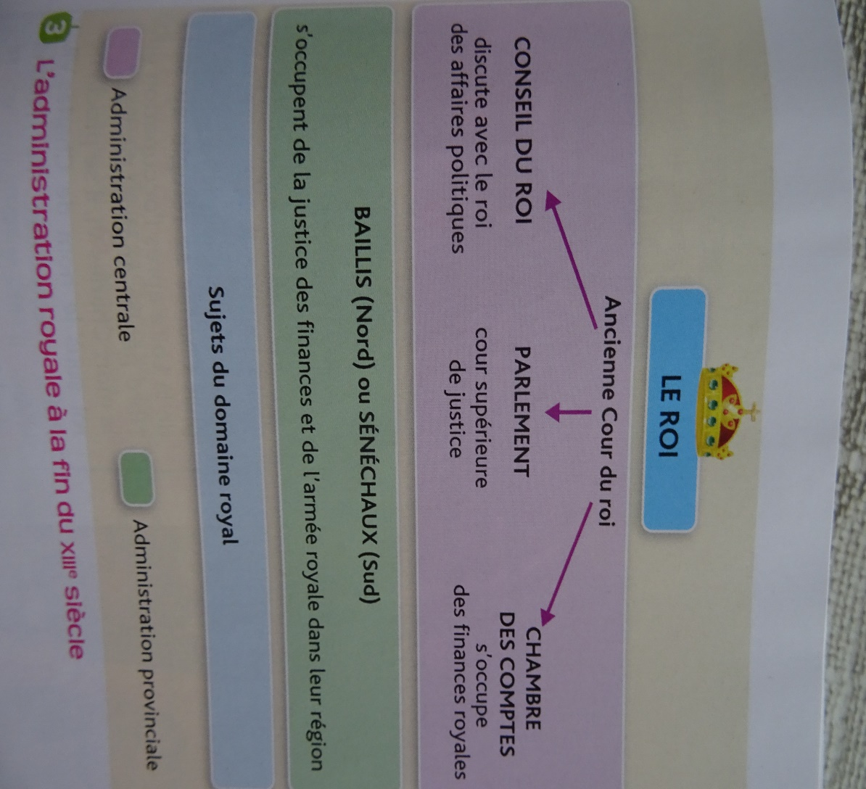
COMPETENCES SOCLE COMMUN :
Je pratique différents langages (expliquer l’appareil administratif fin XIIIème siècle) D 1, 2, 4
Questions:
Qui sont les baillis et sénéchaux ?

Slide 5
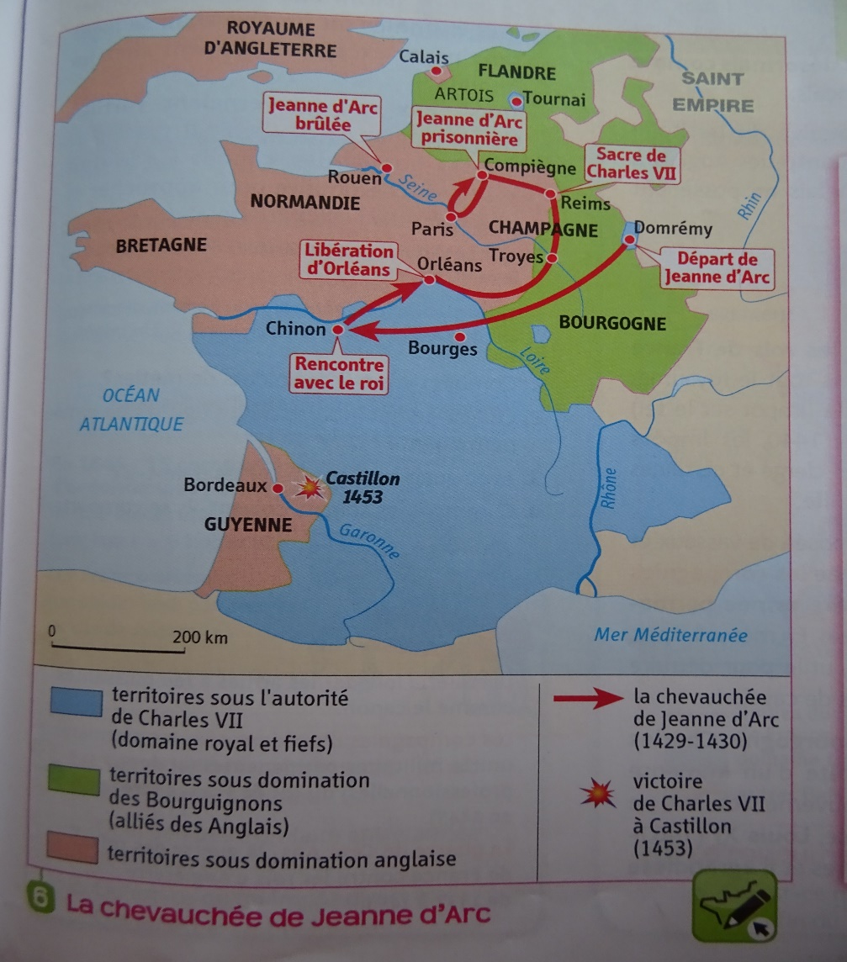
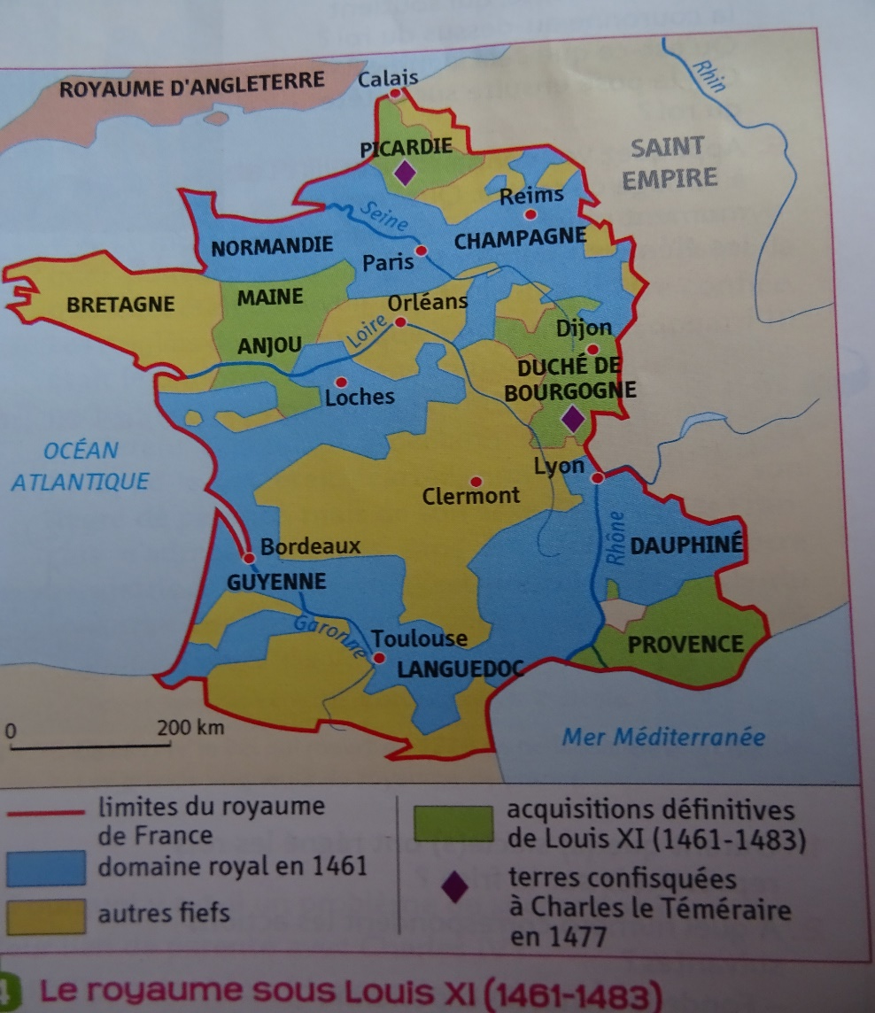
Question:
Comment évolue le domaine royal entre 1429 et 1483?
(Utilisez la légende pour détailler votre réponse)

Slide 6
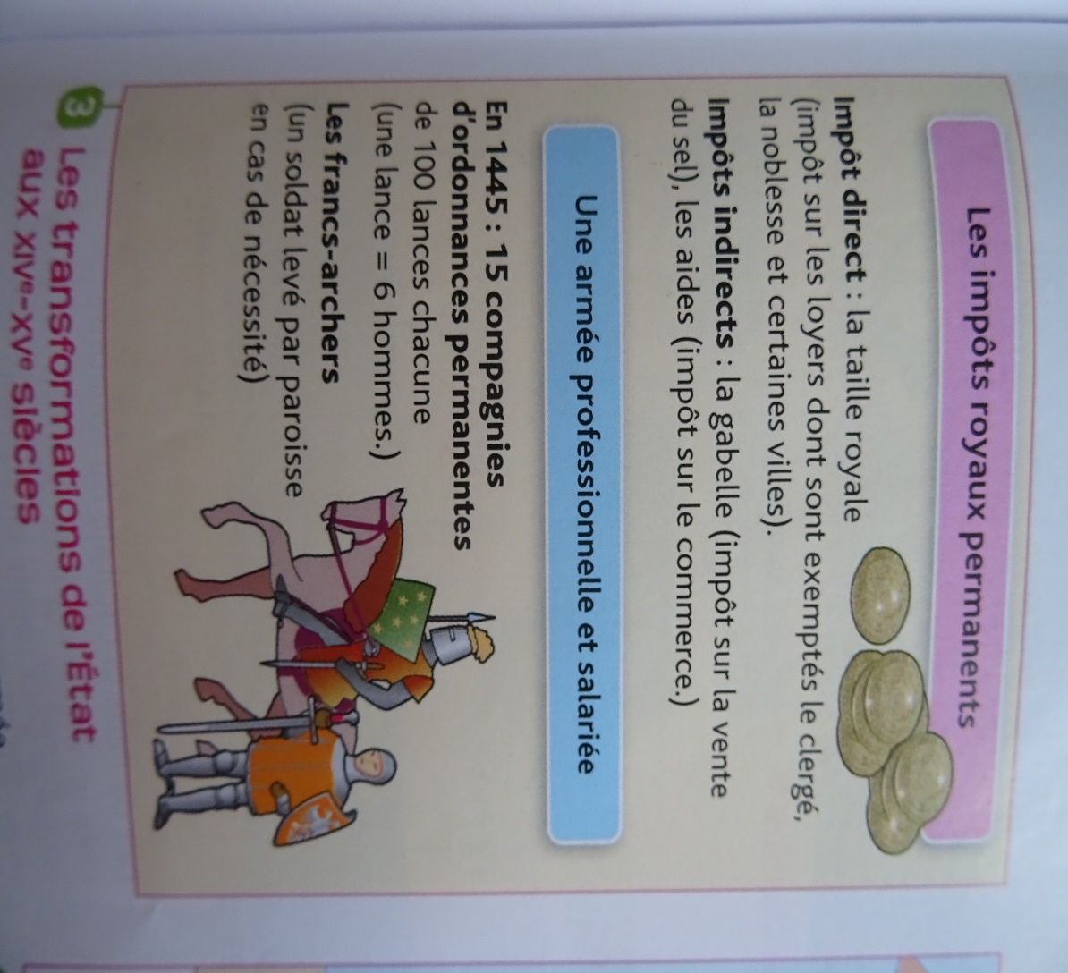
Question:
Quelles sont les transformations de l’état aux XIVè-XVè siècles?

